Slide 1

«Основные инструменты качества образования, как их применить в школе на уроке химии»
Докладчик:
учитель химии
МБОУ СОШ№1 с. Троицкое
Сокуренок Е.Е

Slide 2
выбор основания и критерии для классификации веществ и хим реакций
выполнение расчётов по хим формулам и хим уравнениям реакций
Использование понятий
выделять признаки основных понятий
На уроке
проверяются
умения
преобразование модельных представлений
установление причинно-следственной связи
выявление и характеристика признаков изучаемых веществ и хим реакций
применение символических моделей
планирование и проведение эксперимента

Slide 3
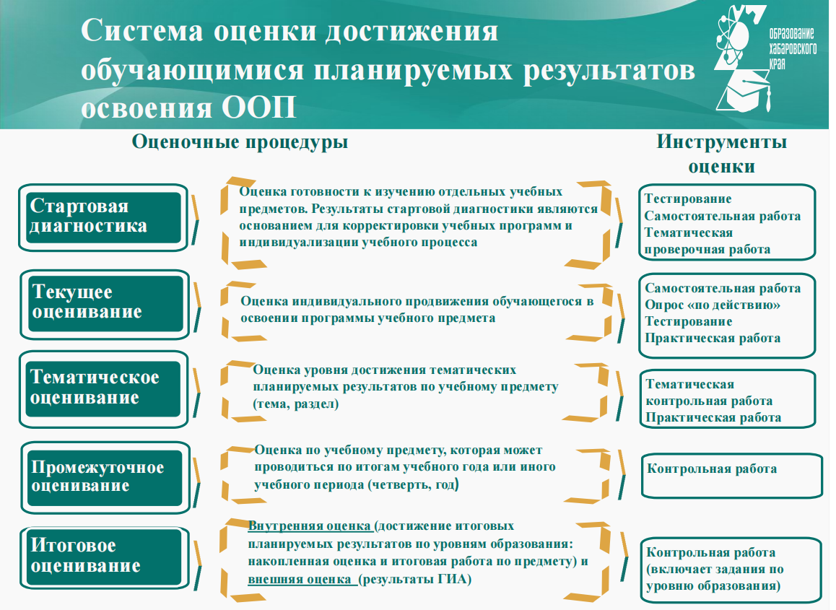

Slide 4
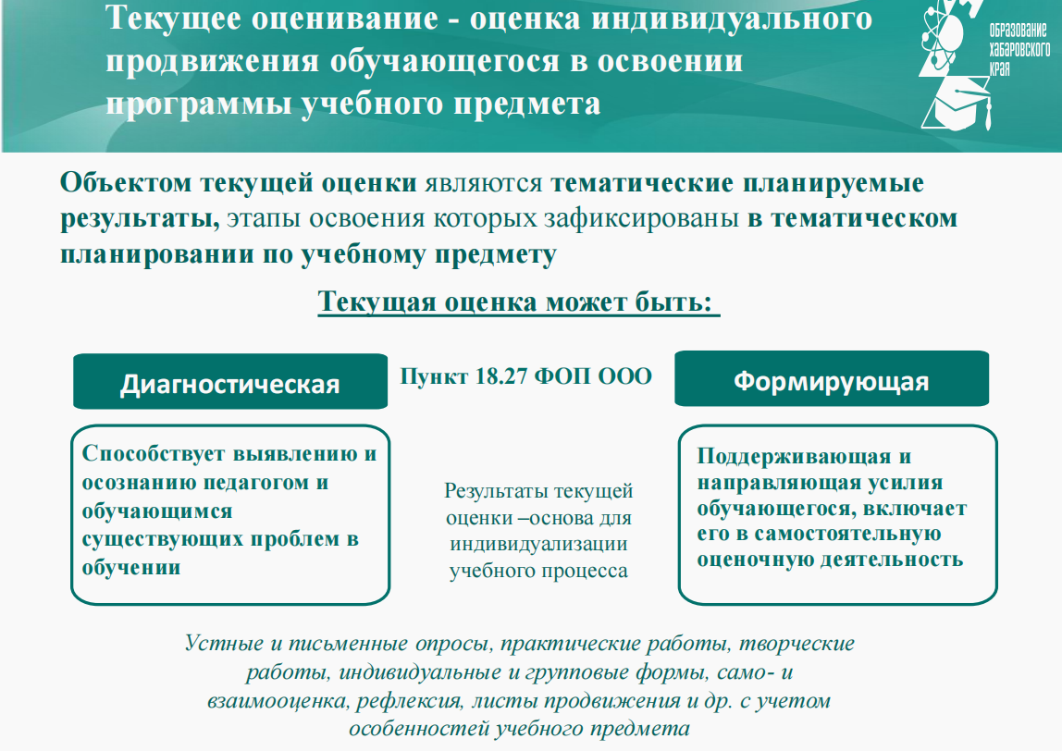

Slide 5
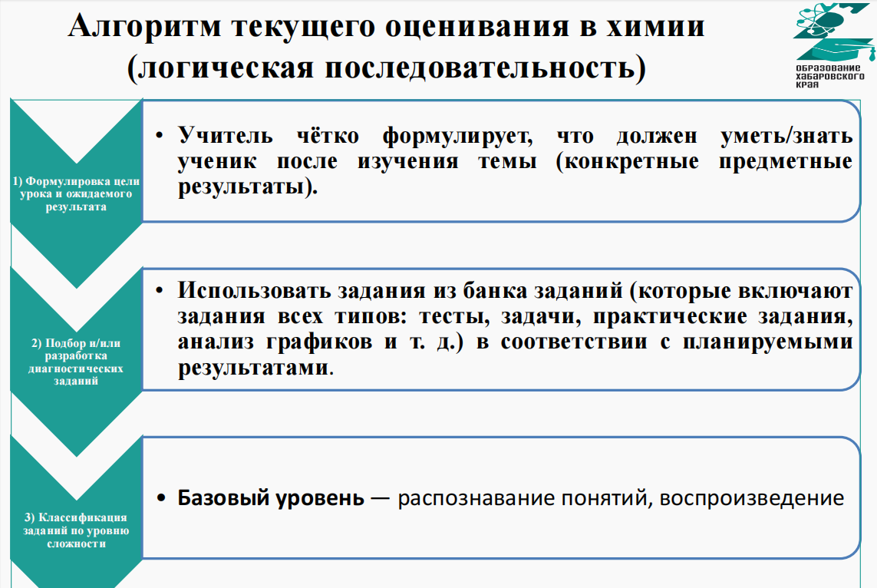

Slide 6
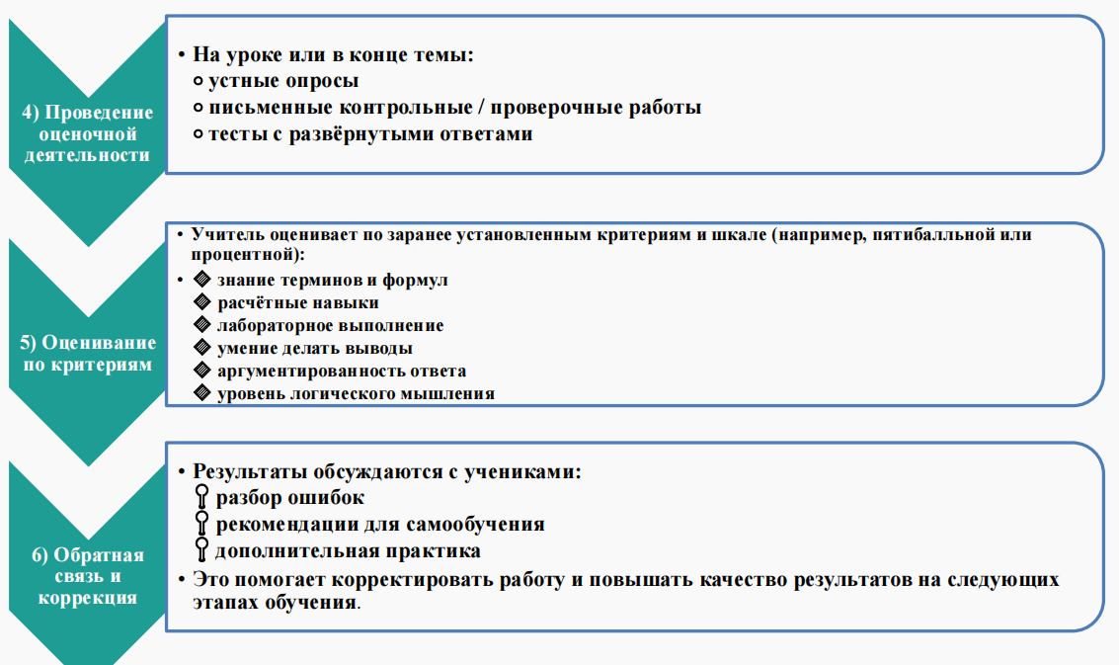

Slide 7
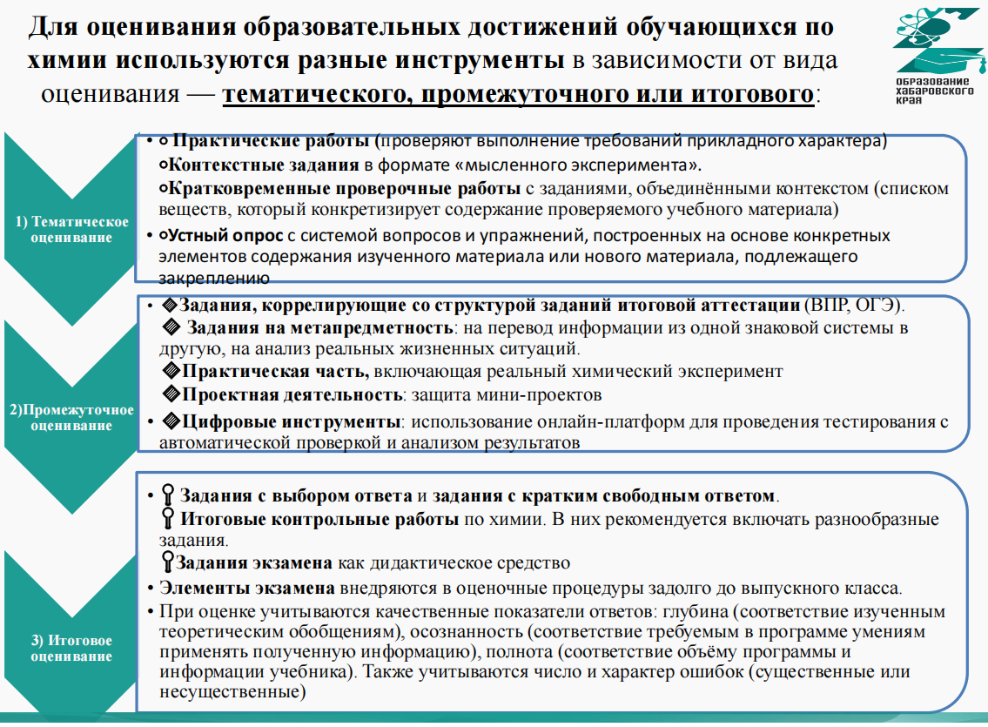

Slide 8
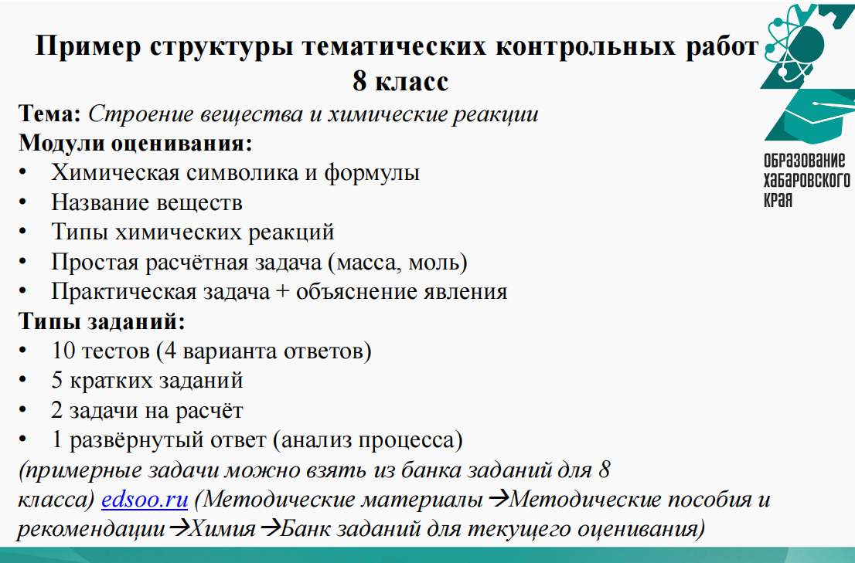

Slide 9

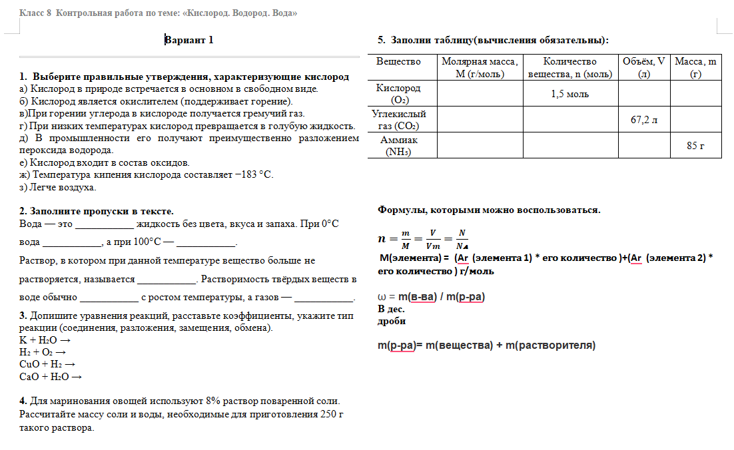
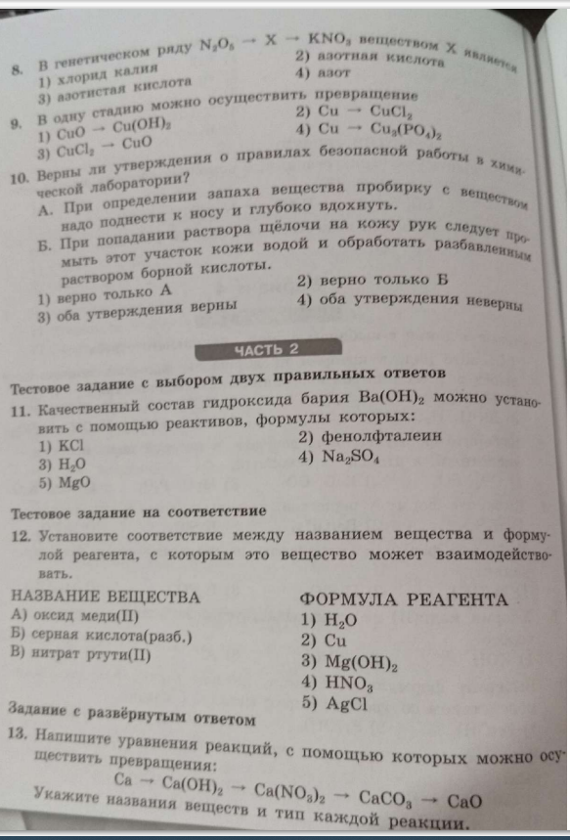
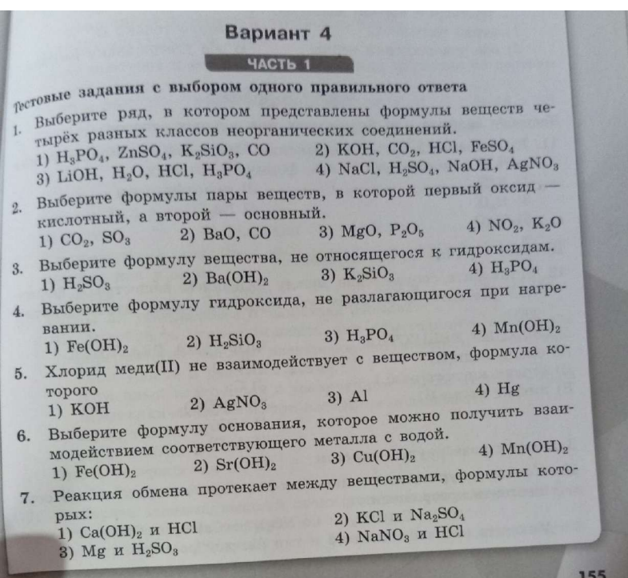

Slide 10
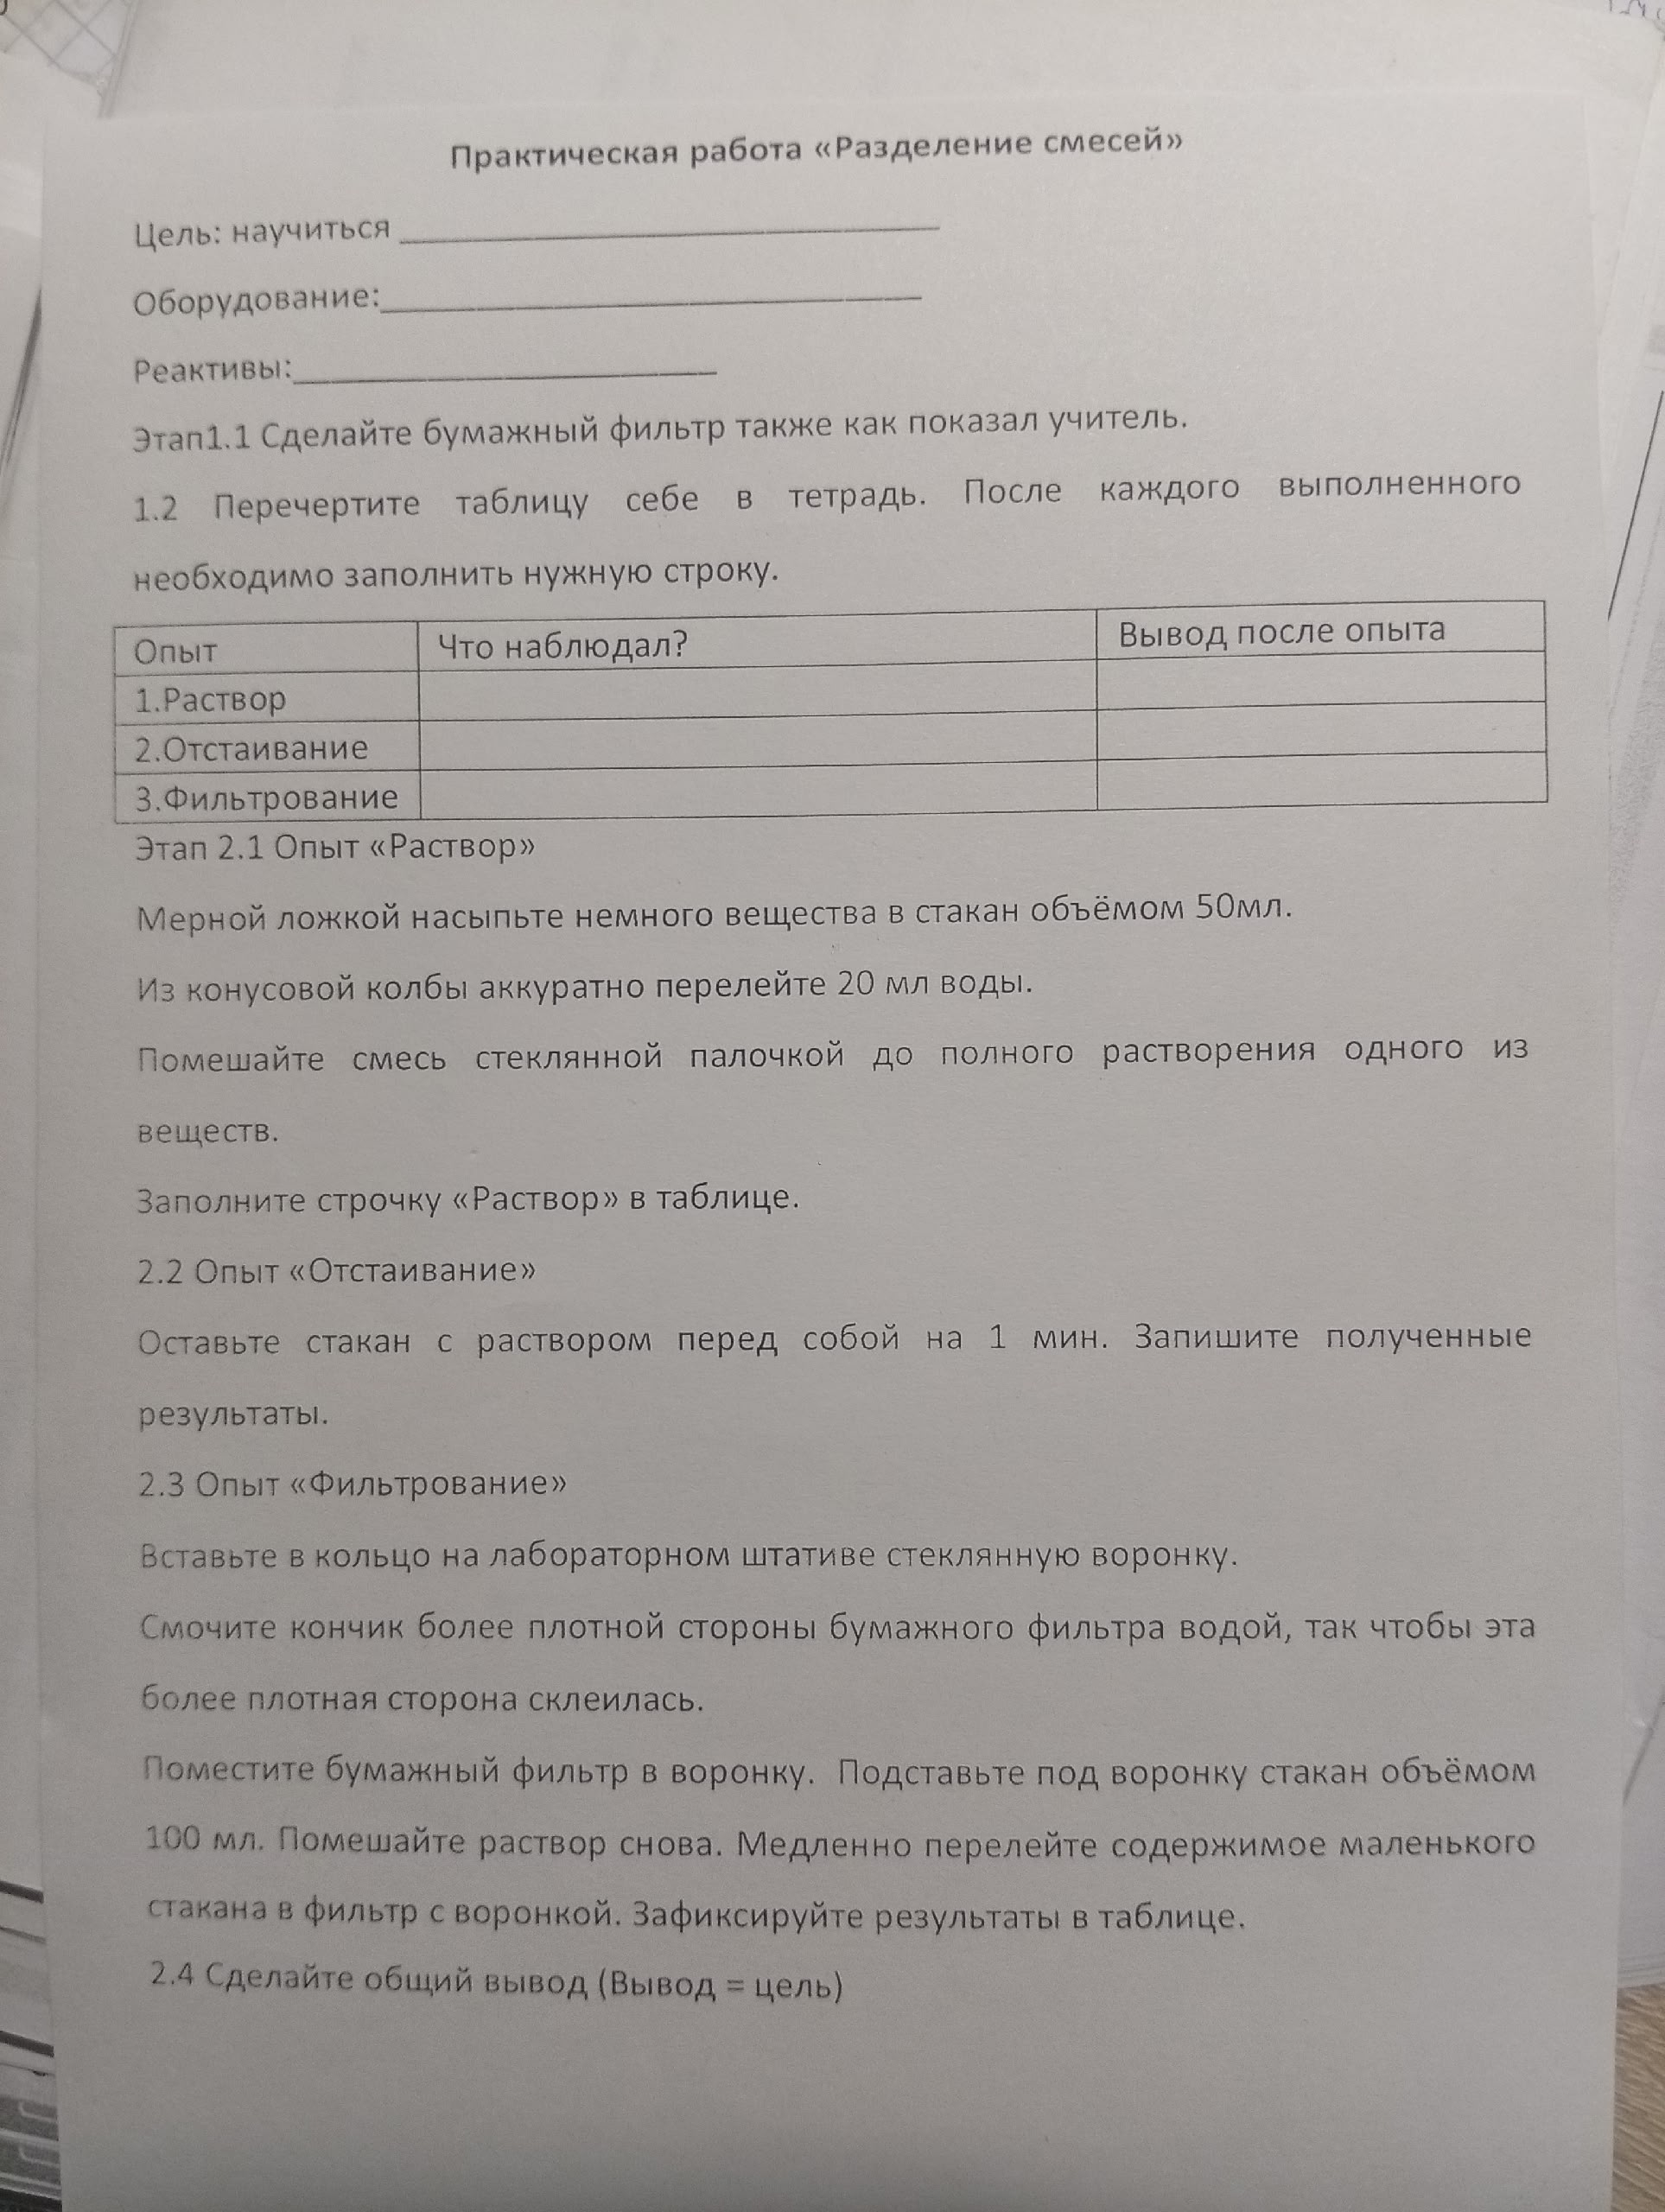
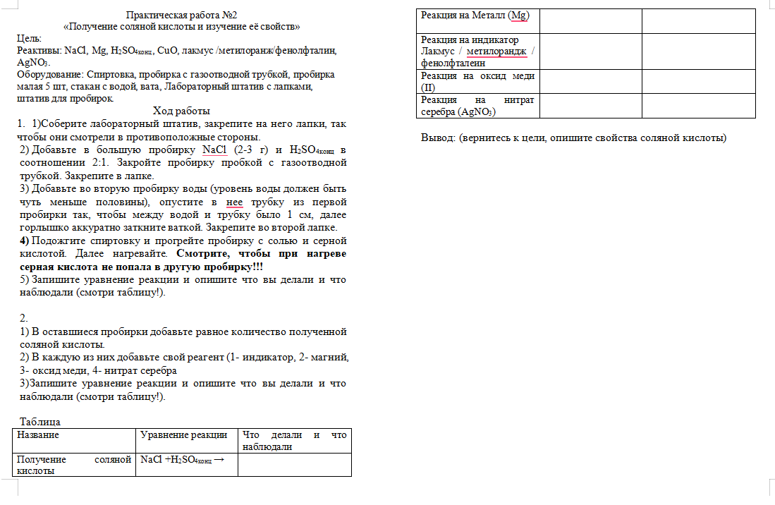

Slide 11
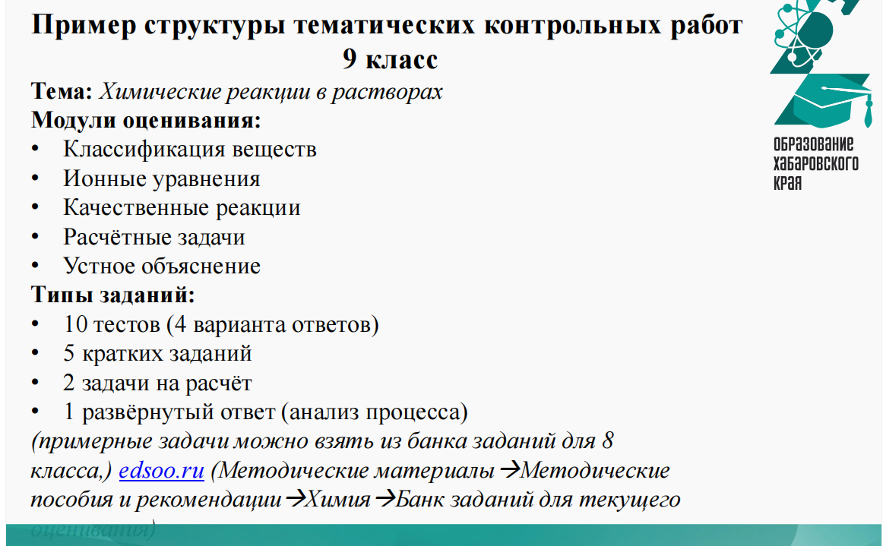

Slide 12
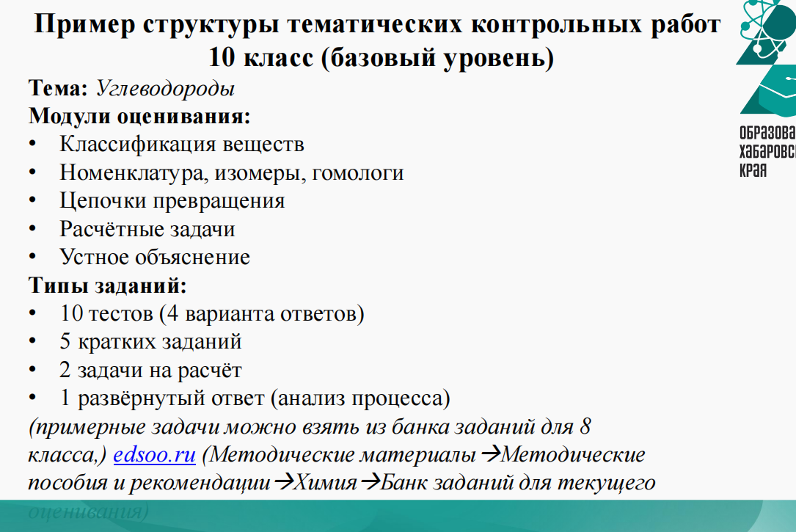

Slide 13
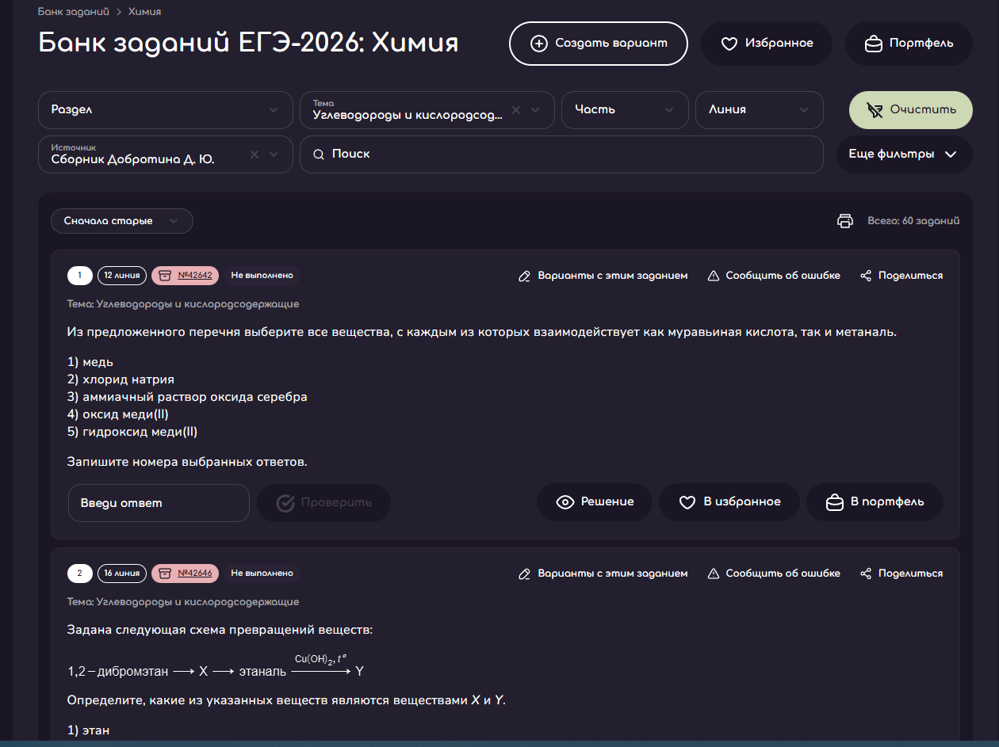
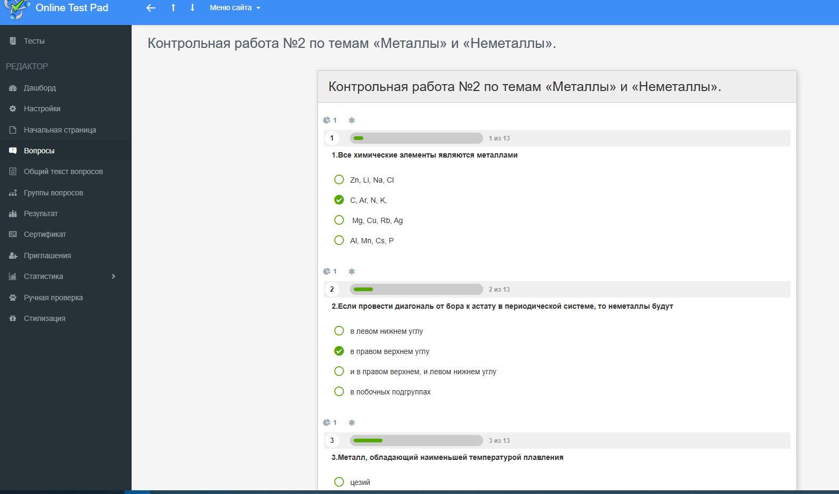
Открытый банк заданий ЕГЭ NeoFamily. Проф уровень. Пример заданий для проверки знаий. Также можно использовать задания тематические на сайте Степенин
пример некоторых заданий контрольной 11 кл базового уровеня

Slide 14
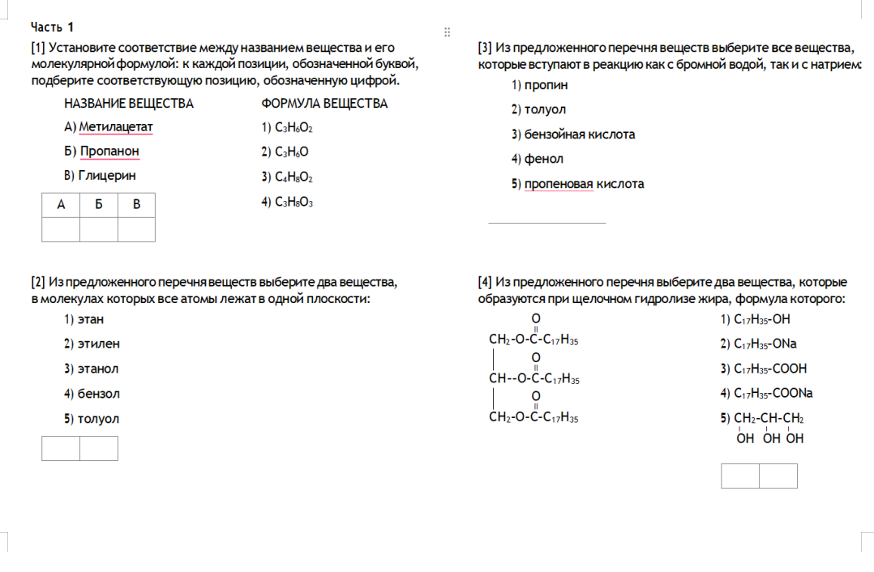
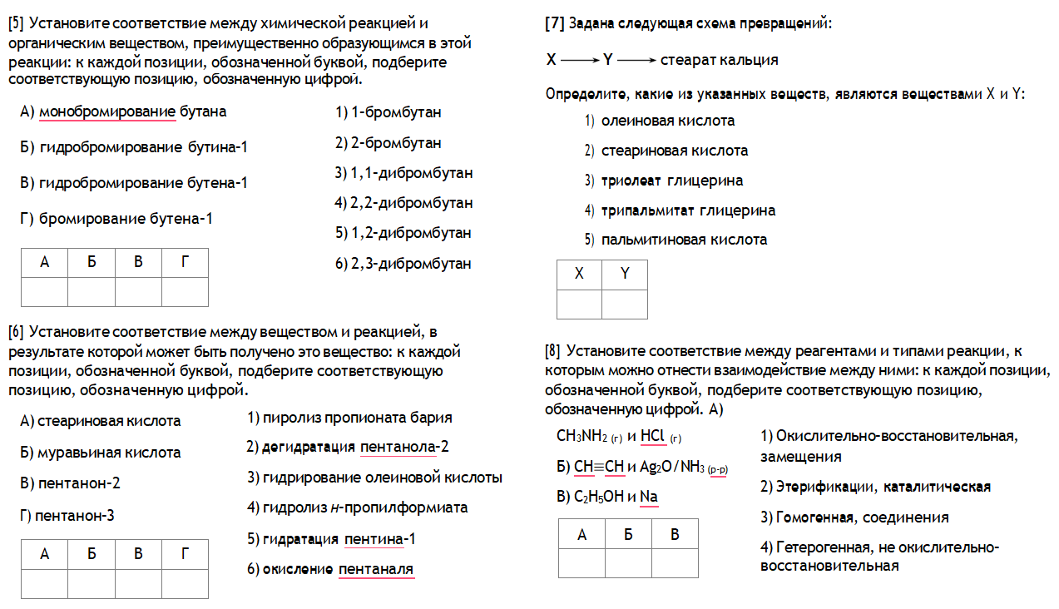
Тренировочные полуварианты. 10 кл профиль Пример

Slide 15
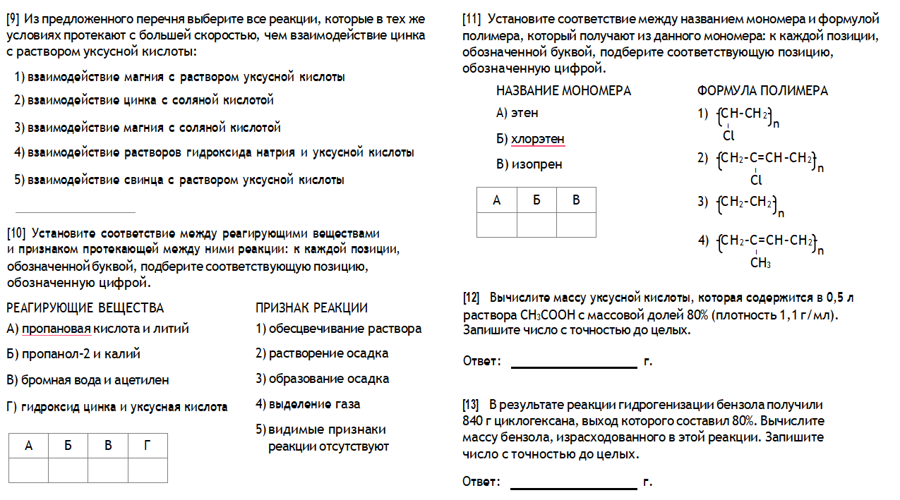
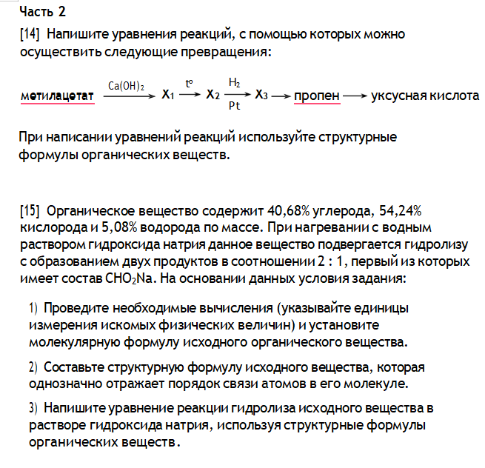

Slide 16
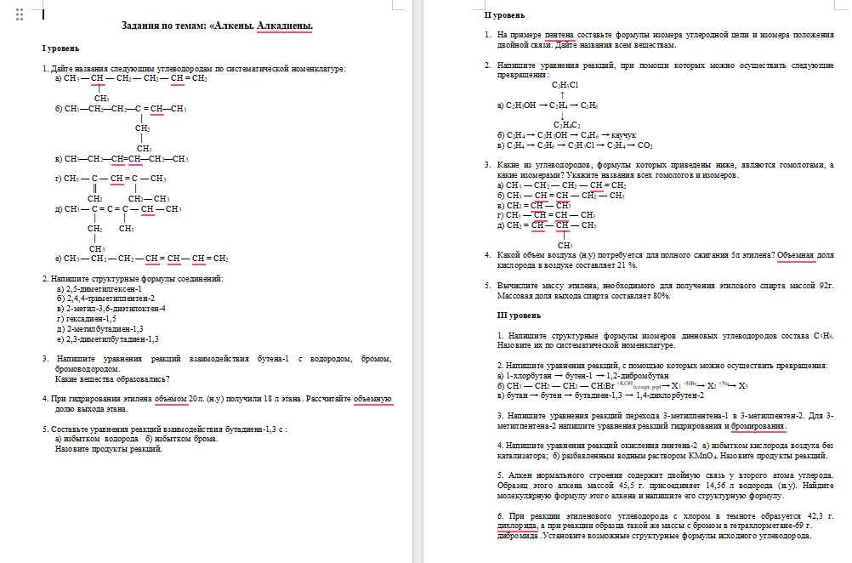

Slide 17
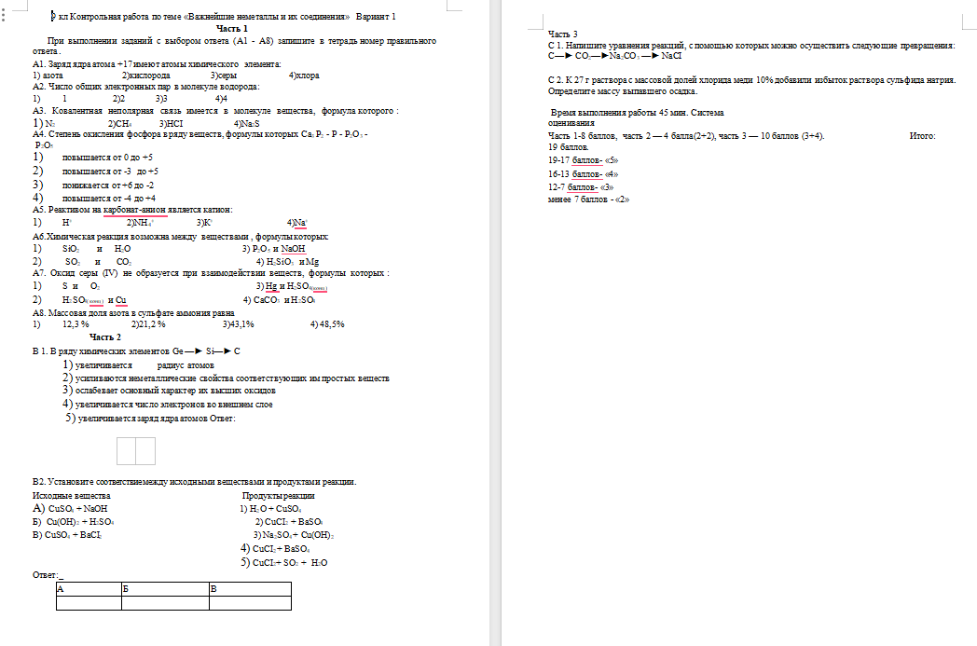

Slide 18
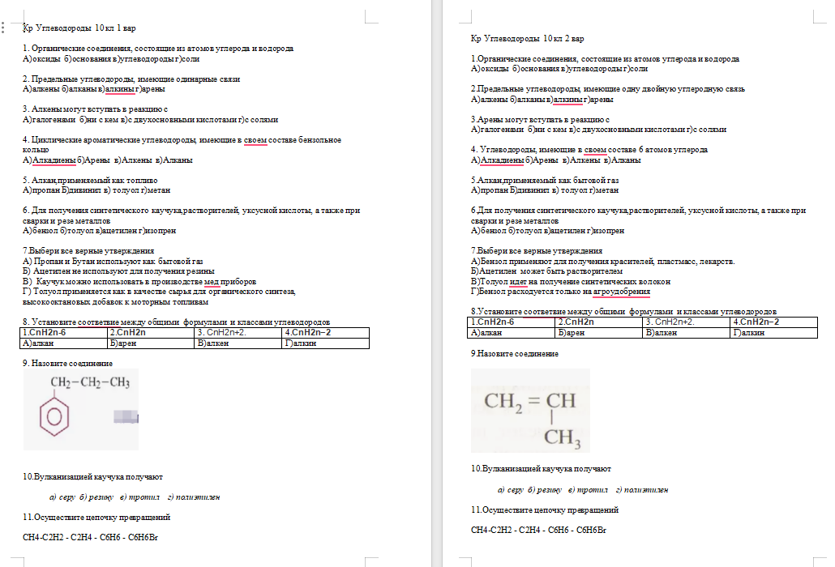
10 кл баз уровень

Slide 19
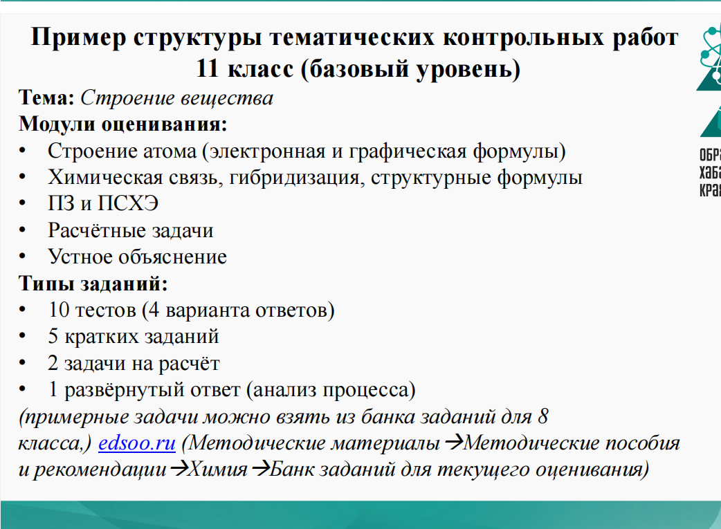

Slide 20
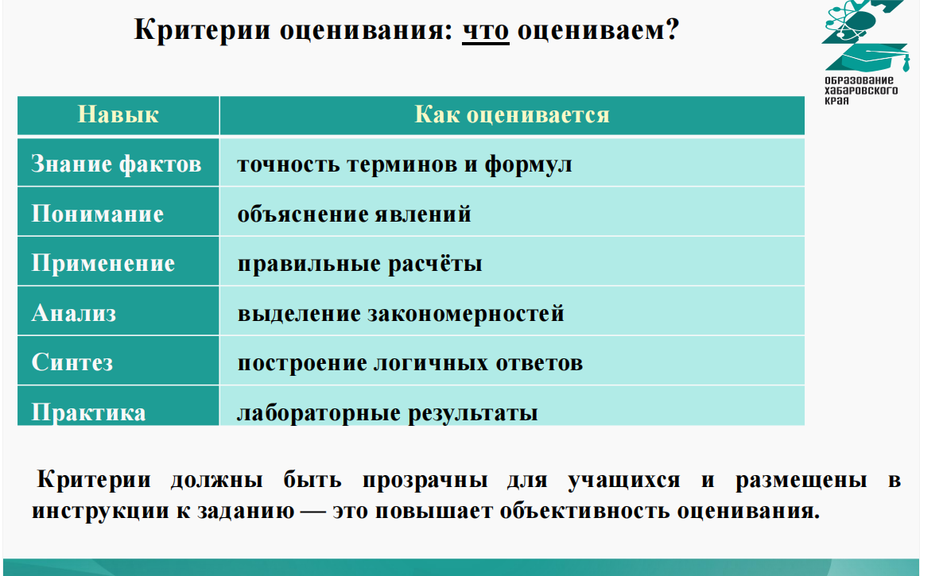

Slide 21
